Slide 1
Chap 7. Stakeholder Scorecard: Evaluating Influence of Stakeholder
Dr. Ir. Yeffry Handoko Putra, M.T

Slide 2
Stakeholder Scorecard

Slide 3
Model 1: Reputation Quotient (Fombrun, 2004)

Slide 4
Model 1: Reputation Quotient (Fombrun, 2004)

Slide 6
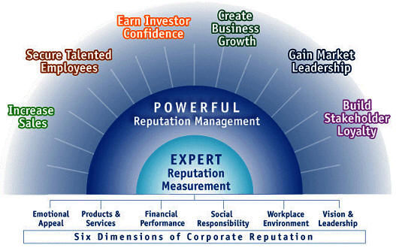

Slide 8
Model 2: The SPIRIT Model
The Stakeholder Performance Indicator Relationship Improvement Tool (SPIRIT)
was designed with two goals:
to provide management an evaluation of stakeholder relationship quality and
to identify the motivational dimensions of both stakeholder perceptions and behaviors (MacMillan et al., 2004).

Slide 9
Model 2: The SPIRIT Model

Slide 10
Model 3: Brand-Trust Scale (BTS) Delgado-Ballester and Munuera-Aleman (2003)
brand reliability and brand-trust
brand intention

Slide 11
Notes:
Perusahaan luivuiton terpercaya karena hubungannya sudah personal, harga tidak jadi masalah

Slide 12
Model 4: Edelman Trust Barometer

Slide 13
Notes:
Bagaimana strategy woolworh menangani hutang yang banyak karena krisis moneter?
Cara pertama adalah meningkatkan percayaan investor hanya dengan ‘ tetap beroperasional’

Slide 15
Model 5: Multi-dimensional relationship scale

Slide 16
Notes:
Mungkin ini cerita lucunya kalau gojek yang bisa memilih supir gojek yang ganteng maka masuk ke kolom personal relationship,
Perusahaan skype pertama kalinya tidak berbayar tidak ada relationship kemudian berubah menjadi functional relationship karena kebutuhan telelpon antar negara yang gratis, setelah menjadi berbayar yaitu personal relationship, skype mulai ditinggalkan. Jadi kesimpulan jangan sembarangan mengubah type relationship., bisa kehilangan stakeholder./consumen

Slide 17
